Slide 1

Організація діяльності спеціалізованого центру навчання дітей з порушенням слуху
Виконала:
Студентка 367(к) групи
Дорош Анна

Slide 2
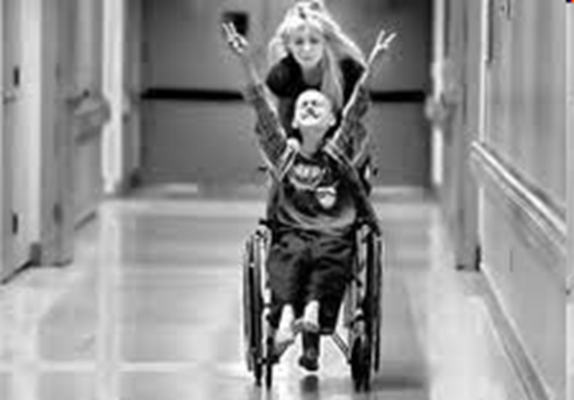
Коли людина відчуває біль - вона жива.
Коли людина здатна відчувати чужий біль – вона Людина.

Slide 3
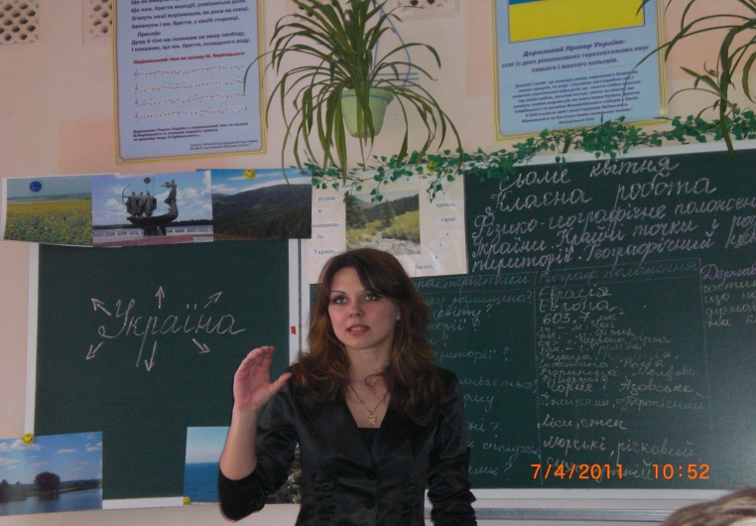
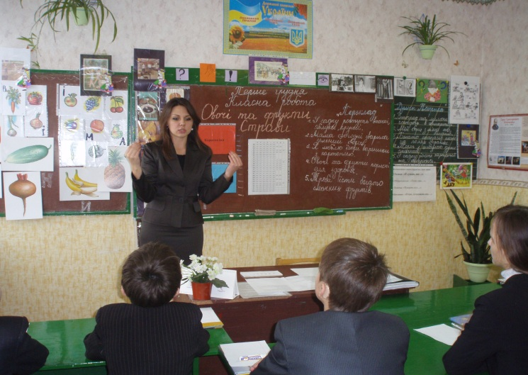
Навчання у школі
- У шкільні навчальні заклади для дітей з порушеннями слуху зараховуються діти глухі та зі зниженим слухом.
- Учні навчаються за спеціальними програмами для глухих та зі зниженим слухом (затвердженні Міністе́рством осві́ти і нау́ки Украї́ни )

Slide 4
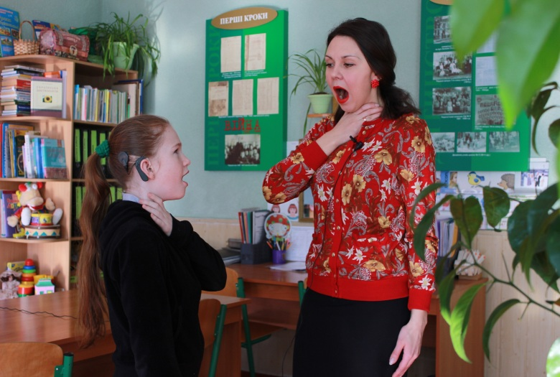
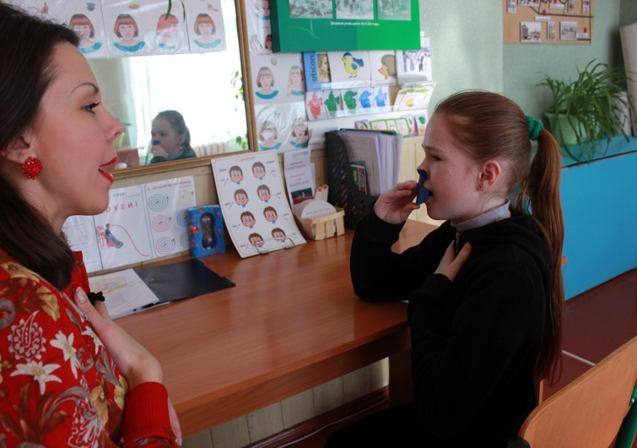
Методи навчання
Педро Понсо де Леон(Іспанія)
«Мімічний метод» Шарль Мішель де Л’єппе (Франція)
«Чистий усний метод» Самуїл Гейніке(Німеччина)
Глобальний метод Константин Маліш
Білінгвістичний метод

Slide 5
Форми навчання
Інтернатна
Інтеграційна
Індивідуальна
Інклюзивна

Slide 6

Інтеграція
Інклюзія

Slide 7
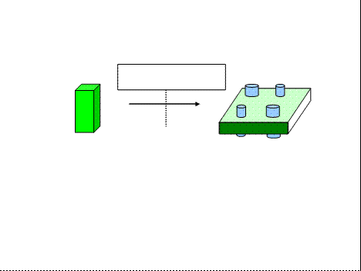
Інтегроване навчання
-корекція
-реабілітація
Адаптація дитини Система залишається
з особливими потребами незмінною.
до вимог масової школи Дитина або адаптується,
(перевтілення квадрату в циліндр) або залишається для неї
нездатною.

Slide 8
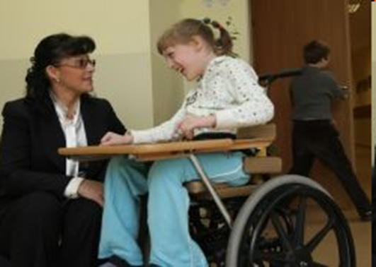
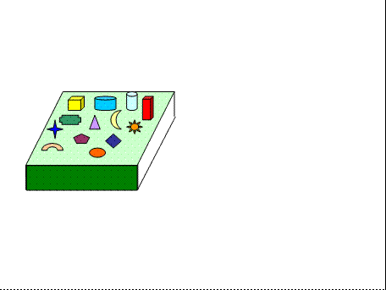
Інклюзивне навчання
-Наповнюваність класів з інклюзивним навчанням становить не більш як 20 учнів, з них: одна - три дитини з зниженим слухом або не більш як двоє глухих.
-Навчально-виховний процес у класах з інклюзивним навчанням здійснюється відповідно до робочого навчального плану ЗНЗ.
-На його основі розробляється ІНП з урахуванням висновку ПМПК.
- Особистісно орієнтоване спрямування навчально-виховного процесу забезпечує асистент вчителя, який бере участь у
розробленні та виконанні індивідуальних навчальних планів та програм, адаптує навчальні матеріали з урахуванням індивідуальних особливостей навчально-пізнавальної діяльності дітей з особливими
освітніми потребами.

Slide 9
Особливістю навчально-виховного процесу дітей з порушенням слуху є його корекційна спрямованість
-Застосування звукопідсилюючої апаратури індивідуального та колективного користування є обов’язковою вимогою як під час проведення уроків та корекційних занять, так і в позаурочний час;
білінгвальне (двомовне) навчання дітей глухих та із зниженим слухом;
корекційно-розвиткова робота передбачає вирішення специфічних завдань, зумовлених особливостями психофізичного розвитку учнів, і потребує впровадження особистісно орієнтованих програм навчання та реабілітації за індивідуальним та диференційованим підходом. Для глухих дітей: «Розвиток слухо-зоро-тактильного сприймання мовлення та формування вимови», «Ритміка». Для дітей зі зниженим слухом: «Розвиток слухового сприймання та формування вимови», «Ритміка».
Корекційну роботу здійснює вчитель-сурдопедагог

Slide 10
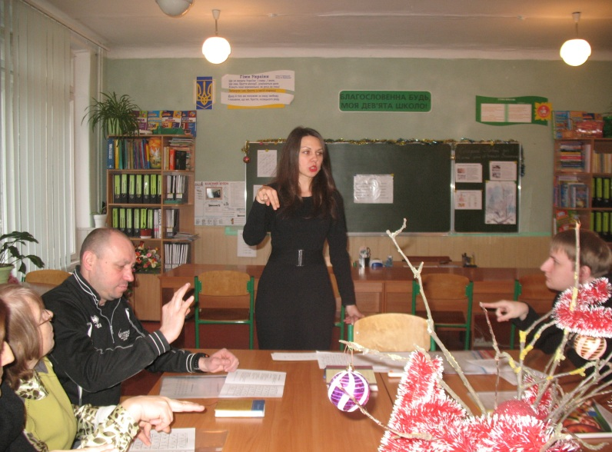
Українська дактильна мова
Правила дактилювання
І група-основні правила
1.Дактилювання відбувається згідно норм орфографії,пунктуації.
2.Дактилювання супроводжуеться усним промовлянням з чіткою артикуляцією
ІІ група-додаткові правила
1.Позначення дактилем має бути чітко відтворювальне.
2.Дактилювання здійснюється плавно.
3.Використання пауз.
ІІІ група-технічні правила
1. Дактилюють ведучою рукою.
2.Рука зігнута в лікті і піднята вгору без
напруження. Кисть руки знаходиться на
рівні ключиці збоку від обличчя, звернена
до співрозмовника.
3.Рука рухається вправо або залишається
на місці.

Slide 11
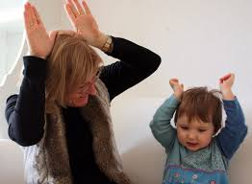
Українська жестова мова
Жестова мова - це самостійна кінетична система. В ній існує певна кількість жестів необхідних для невимушеної розмови, спілкування не чуючих людей.
Калькована жестова мова- це система звітування, жест супроводжується усним мовленням того хто говорить. Жести даного випадку – це еквіваленти слів.
Компоненти:
Конфігурація рук
Місце виконання
Напрямок
Характер

Slide 12

Учасники інклюзивного процесу
Батьки
Визначення адекватних умов навчання та виховання дитини з особливими освітніми потребами
Управління освіти
Консультації з питань навчання дітей з ООП
ПМПК
Визначення типу програми (згідно порушення)
Навчальний заклад
Організація «Командного вивчення »;
Програми навчання для дітей з ООП
Матеріальне забезпечення освітнього процесу
Моніторинг корекційного процесу
Консультації для батьків та педагогів;
Визначення кількості корекційних годин;
моніторинг
Створення ІНП;
Модифікація та адаптація навчального процесу;
Супровід;
Моніторинг.

Slide 13
Етапи інклюзивного навчання для дітей з порушенням слуху у зош №9 м. Рівне
Витяг ПМПК
-тип програми
-кількість корекційних годин
«Командний підхід»:
-сурдопедагог, логопед, психолог, соц.педагог, вчителі, асистент діагностують дитину
Інклюзивне навчання
(портфоліо)
Моніторинг
( в кінці І семестру)
Інклюзивне навчання
(портфоліо)
Складання та підписання батьками ІНП
Моніторинг (в кінці ІІ семестру)

Slide 14
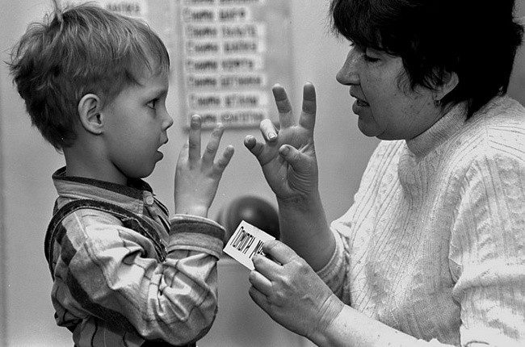
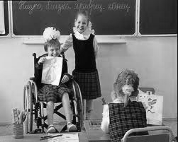
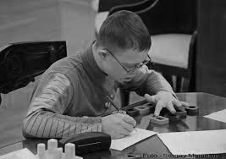
Колись і глухота, і сліпота, і розумова відсталість
Будуть подолані медично і біологічно,
Але ще раніше педагогічно та психологічно.
Л.С.Виготський

Slide 15
Дякую за увагу!

